Slide 1
CDHD直线电机调试培训

Slide 2
目录
1
3
5
4
电机参数设置
编码器反馈设定
6
驱动器信息设置
2
驱动器通信
12
8
9
10
限值设定
7
MOTORSETUP
检查电机方向/电流环调试
自动整定
位置环速度环调试
上位设置
常见故障报警及调试问题
11
备份/恢复驱动器参数

Slide 3
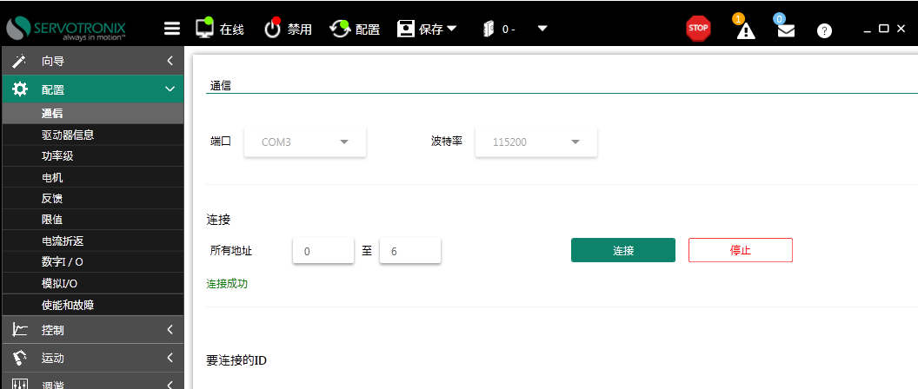
一. 驱动器通信
打开驱动器调试软件ServoStudio2进行通信配置
②选择连接进行驱动器通信
③当显示在线绿灯则通信成功
①选定配置选择通信

Slide 4
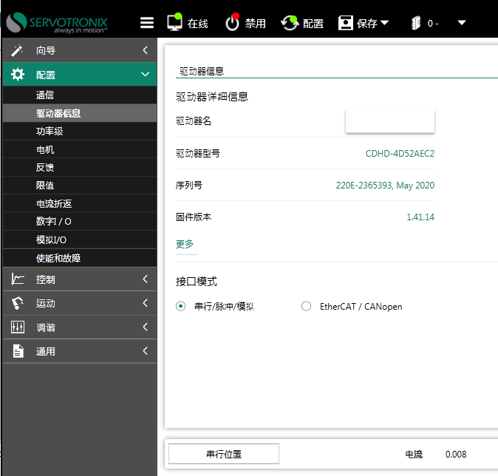
二. 驱动器信息设置
①选定配置选择驱动器信息进行接口模式设定
②根据机台实际控制选择接口模式【1.串行/脉冲/模拟
2.EtherCAT/CANopen为总线模式】

Slide 5
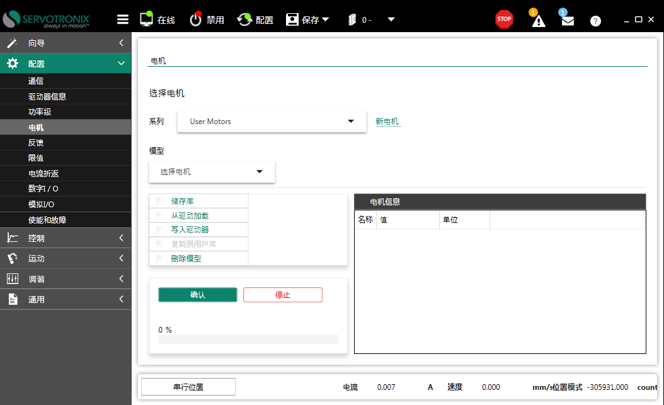
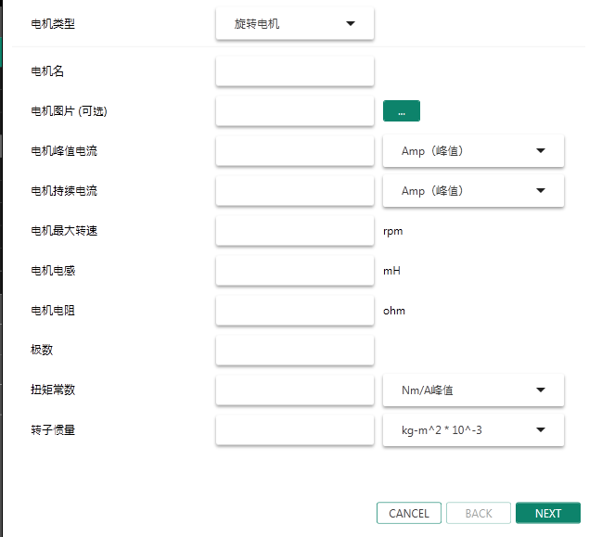
三. 电机参数设置
电机类型（根据实际使用来选择）
注意:电流数值应选择有效值（Arms）而非峰值(Amp)
关于电流的峰值和有效值关系: peak=√2 rms
设置新电机参数，根据实际单位设置输入完成后，需点击写入驱动器， 才能成功写入参数。

Slide 6
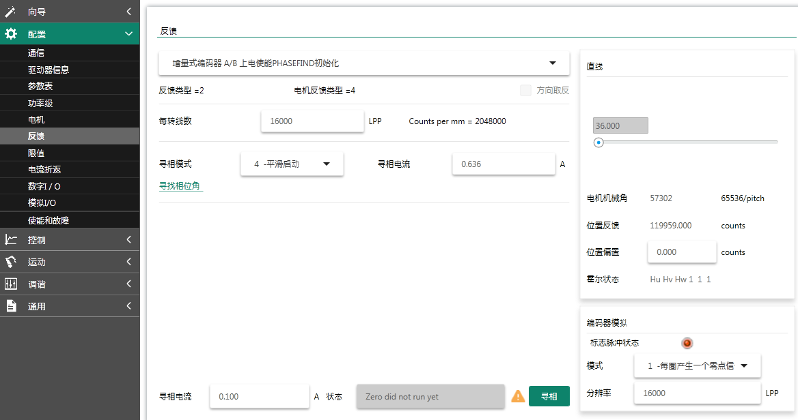
四 . 编码器反馈设定
编码器反馈类型:
1.若模拟量光栅尺则选择正弦编码器上电使能初始化
2.若为数字量光栅尺，则选择 增量式编码器上电使能初始化
注意点:编码器不能选择带”Z“的选项
3.绝对式编码器需要根据实际使用型号来进行选择设定（数据长度/有效分辨率的比特值设定一定要准确无误）
设置编码器的分辨率：
确认“每转线数“设置正确：如模拟量光栅尺，节距为60mm,光栅尺为40μm模拟信号的直线电机，应设置为60*1000/40=1500
若数字量光栅尺，节距为64mm,光栅尺为1μm分辨率直线电机则“每转线数”为64*1000/1/4=16000
如果未接霍尔开关，设定寻找相位角参数：一般选择换向方式为4-smoth start
注意: 如无霍尔传感器则需要上电使能PHASEFIND初始化；初始化时间为100ms；编码器初始化电流2A；初始化增益为1
“编码器模拟”---“模式“（有0，1，2三个值，0代表OFF，1用于旋转电机，2用于直线电机），代表驱动器反馈给上位机，此数值为4倍频之前

Slide 7
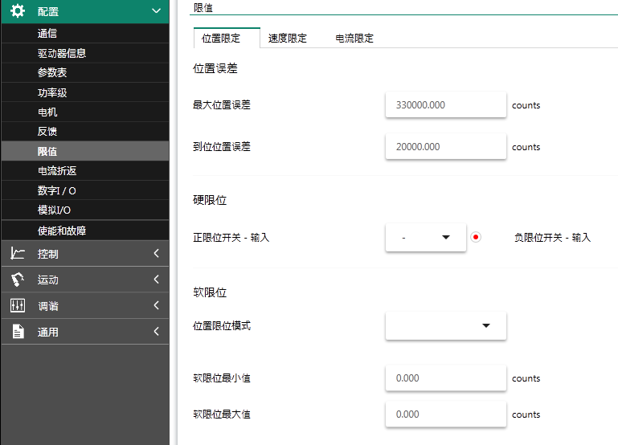
五 . 限值设定
根据实际精度来设定最大位置误差/到位位置误差

Slide 8
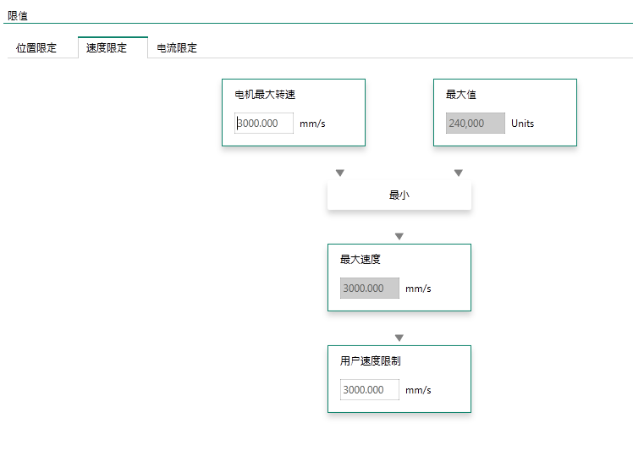
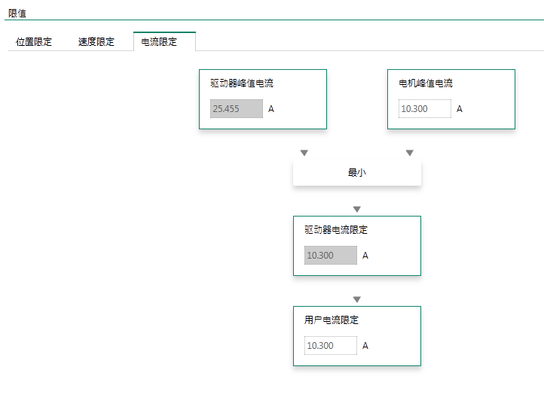
最大速度是根据电机最大转速和驱动驱动器能支持的最大速度取双方限值小的值来进行设定
驱动器电流限定是根据驱动器峰值电流和电机峰值电流取双方电流值小的来进行设定
用户设定的速度不可超过最大速度值
用户电流设定不可超过限定电流/也不可设定太低避免出现电机不动作等情况

Slide 9
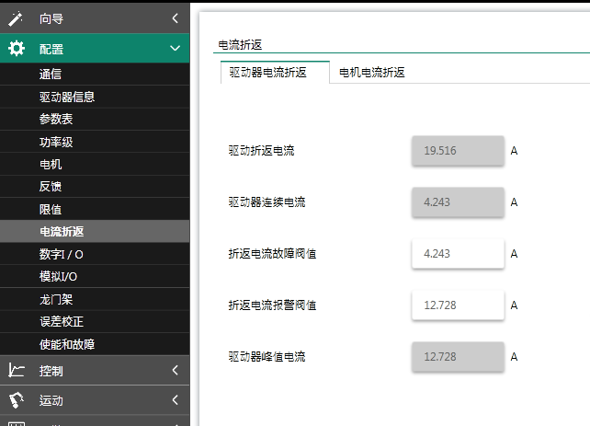
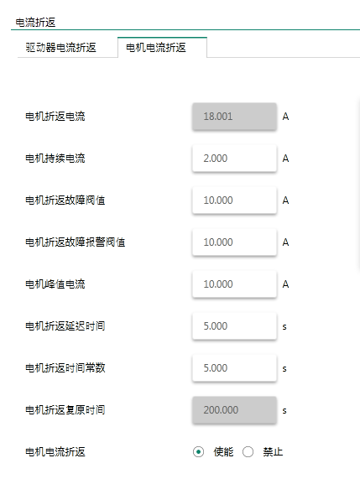
驱动器电流折返设定:折返电流故障阀值≤驱动器持续电流，折返电流报警阀值≤驱 动器峰值电流
电机电流折返设定:电机折返故障阀值/电机折返故障报警阀值不可大于电机峰值电流（一般都是按峰值电流设定，延迟时间和设定值尽量设小 一般为1s，时间常数一般为3s）

Slide 10
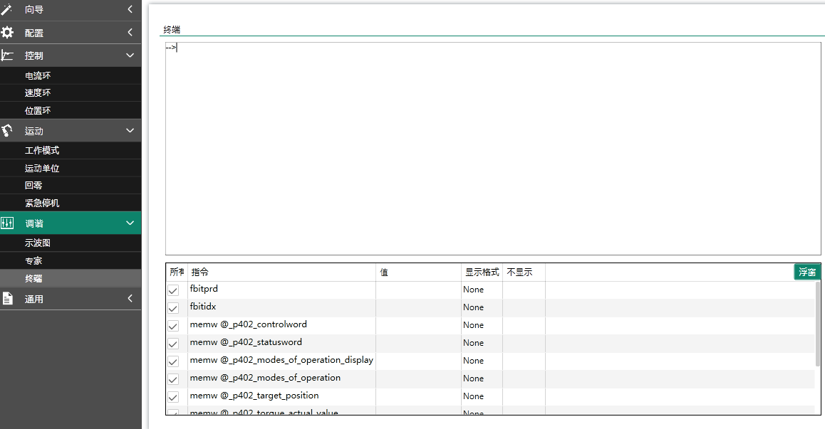
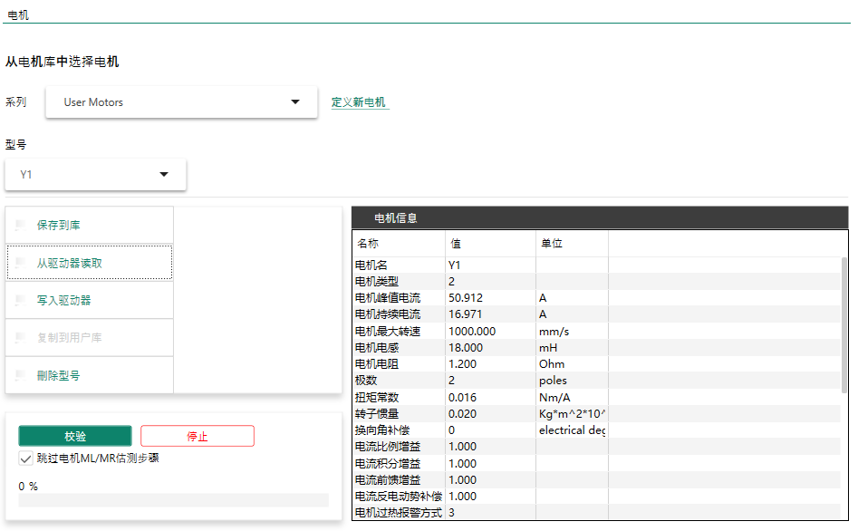
六 . MOTORSETUP
在终端界面的编辑处输入MOTORSETUP执行电机安装，执行过程MOTORSETUPST查看MOTORSETUP状态
命令行执行MOTORSETUP的方法非常简单
输入OPMODE 2，进入电流环工作模式
输入MOTORSETUP
EN使能
输入MOTORSETUPST查看MOTORSETUP状态
MOTORSETUP执行过程中，7段码会显示大写字母“A”并闪烁
如果MOTORSETUP执行失败，7段码将显示“-5”
对于带Halls的电机，使用motorsetup设置电机的高级参数
MOTORSETUP应在OPMODE 2下进行

Slide 11
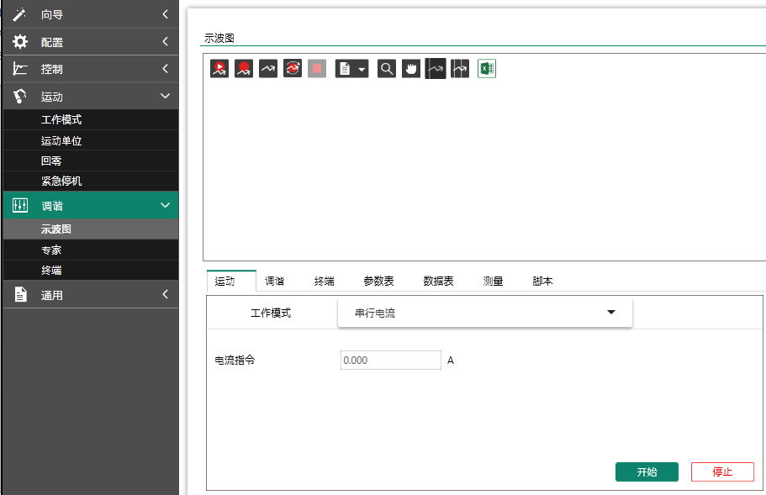
七 . 检查电机方向/电流环调试
进行电机方向检查前一定要将工作模式改为电流模式避免上电动作异常的情况

Slide 12
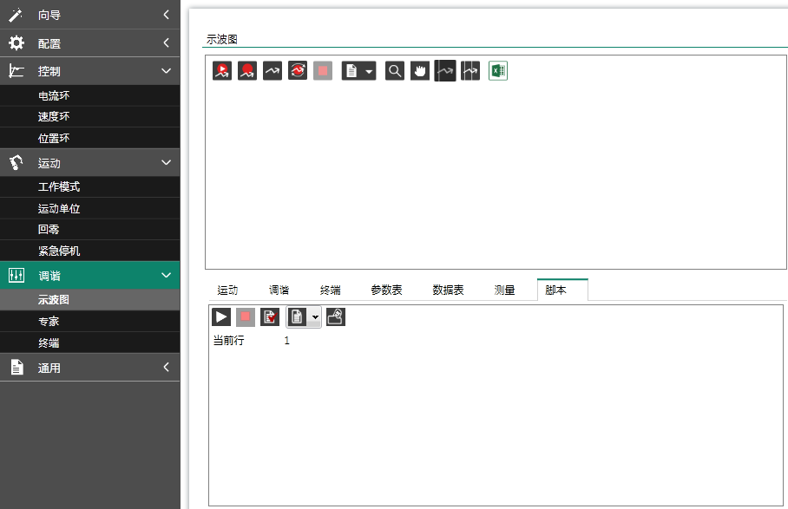
电流环测试脚本：
k
opmode 2
recoff
record 100 1000 "icmd "iq "v
rectrig "imm
en
#Delay 50
t 0.1
#Delay 50
t -0.1
#Delay 50
k
#Plot
查看电机电流指令跟速度方向一致:
k
opmode 2
recoff
record 100 1000 "icmd "v
rectrig "imm
en
t 0.3
#Delay 50
t -0.3
#Delay 50
k
#Plot
右击打开并且执行脚本操作，新建脚本，打开” Current loop script “。
查看波形图。点击“运行”按钮
该脚本为测试正负两个方向0.5A的电流阶跃（依据实际负载测试）。该脚本用与观察电流指令和反馈实际电流曲线的差异
设置调试电流环（处于安全考虑）把速度和电流限定设置尽量小
带霍尔的电机，一般经过MOTORSETUP成功，会自动设置MFBDIR和MPHASE；若不带霍尔的电机，还需要再换相，换相成功后再测试电流脚本。

Slide 13
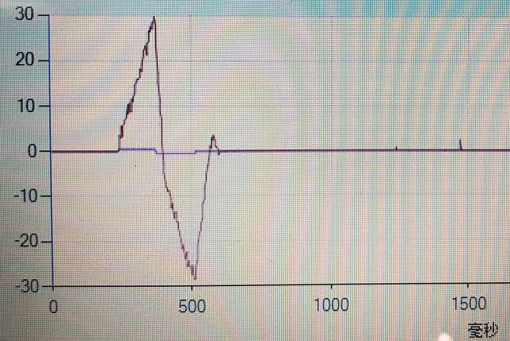
确保电流指令（ICMD）与响应速度（V）同号， 且正负速度最大值的绝对值基本相同
变量指令: mphase-相位角
mfbdir -相序（用于改变UV相序和霍 尔相序）
dir - （改变电机方向同时相位角要增加180°）
若带霍尔传感器，需要确定霍尔相序是否与电机相序相同，可以根据电流脚本确定相位角准确性，务必保证电流方向跟速度方向一致，若电流方向和速度方向不一致，一般更改MFBDIR数值，
一般通过MOTORSETUP可成功完成电机安装，MFBDIR会自动更改。
注:务必在多位置测试电流环电流指令与速度的方向一致性，否则有可能上使能造成飞车

Slide 14
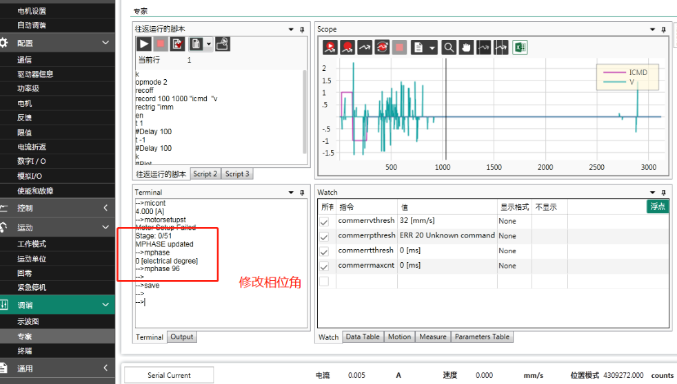
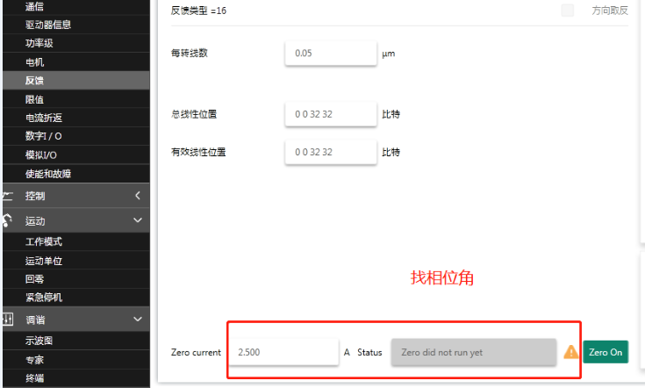
①先进行相位角寻找（多寻找两次看是否存在明显跳动）
②对相位角进行修改

Slide 15
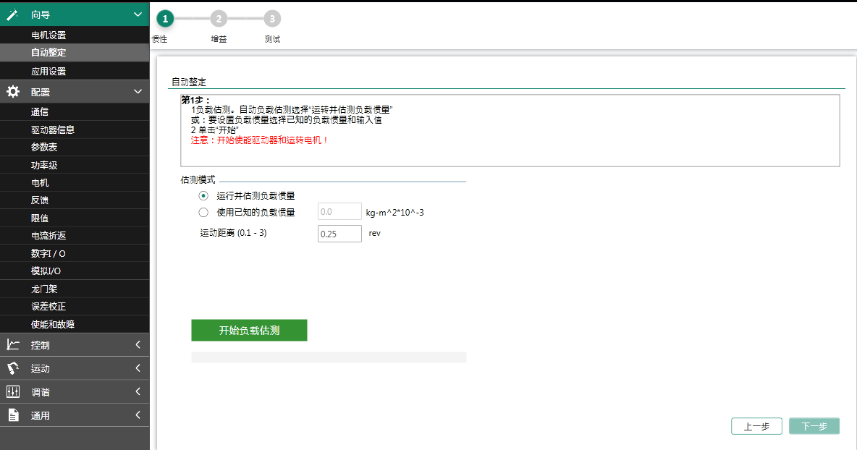
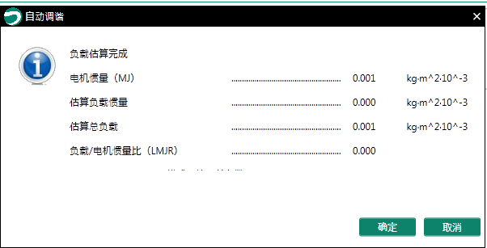
八. 自动整定
①选择运行并估测负载质量（注:如自动估测的负载与实际相差太大请选用已知的负载自己预估或用拉力器测试填写适合的负载数值）
③对自动估测出来的负载进行确认无误后单击确定
②开始进行负载估测
④单击下一步进行增益设定

Slide 16
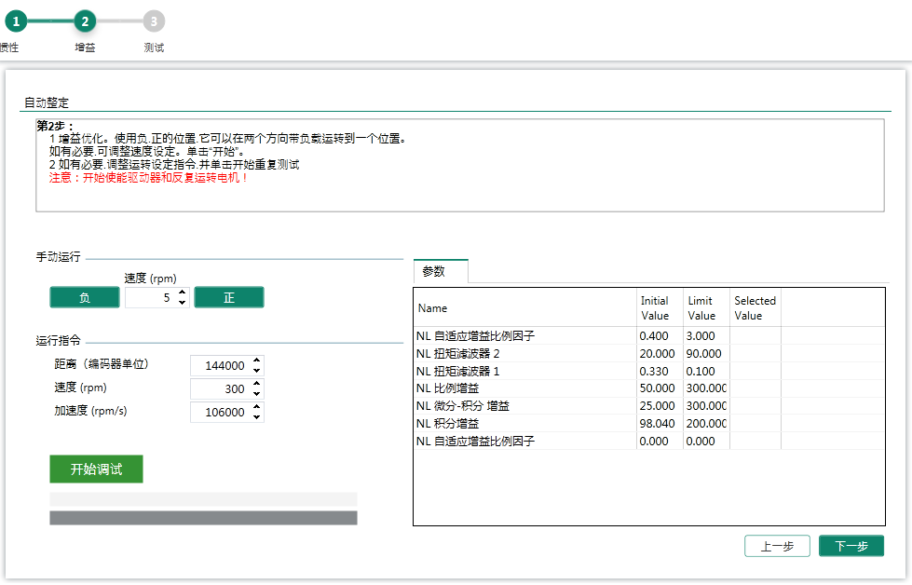
估算负载后，进入自动调整增益画面，有三个参数要注意
1. 距离（mm）的设置依照不同编码器分辨率来设置，要设置此参数，要理解电机走一个节距，需要多少个脉冲，设置此值。
2. 速度（mm/s）表示自动调整过程中，电机运行的速度。
3. 加速度（mm/s2）表示自动调整过程中，电机运行的加速度。
自动调整完毕后，点击右下角，下一步，后保存至驱动器
注意: 自动调整过程中，发出很大响声，是正常现象，但是，在过程中，电机不运动，又发出很大响声，是属于非正常现象，此时需停止自动调整。

Slide 17
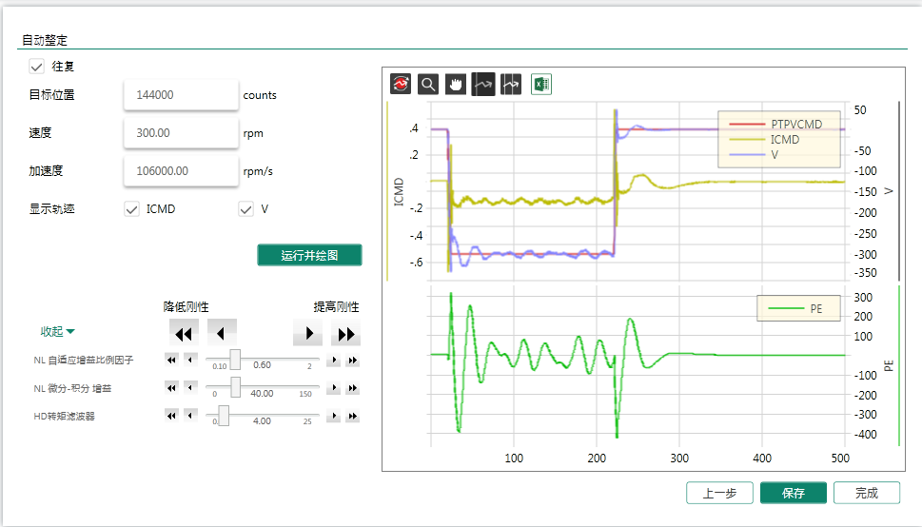
①根据实际情况可以对刚性进行微调
②对自整定后的参数进行保存

Slide 18
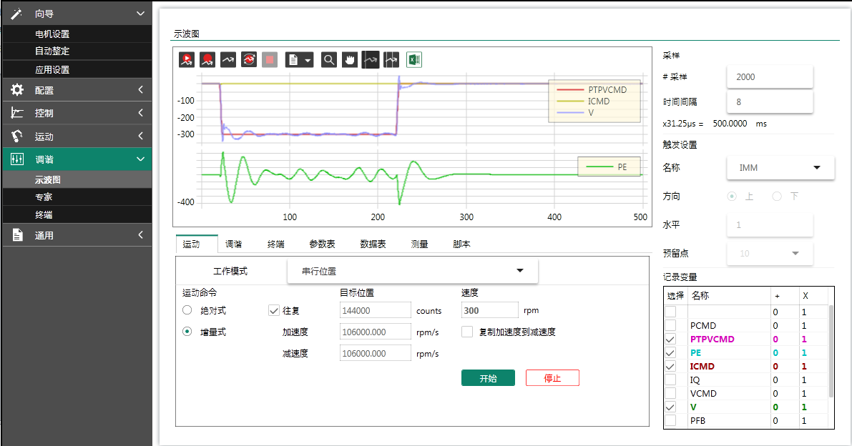
九. 位置环速度环调试
② 采样时间间隔设定/触发模式设定
① 选择-位置模式，可自定义来设置所要的加速度和速度，及运动距离
③ 选择待记录变量。
PTPVCMD----速度指令
ICMD----电流指令
I ----实际电流
PE-----位置跟随误差
V----速度反馈

Slide 19
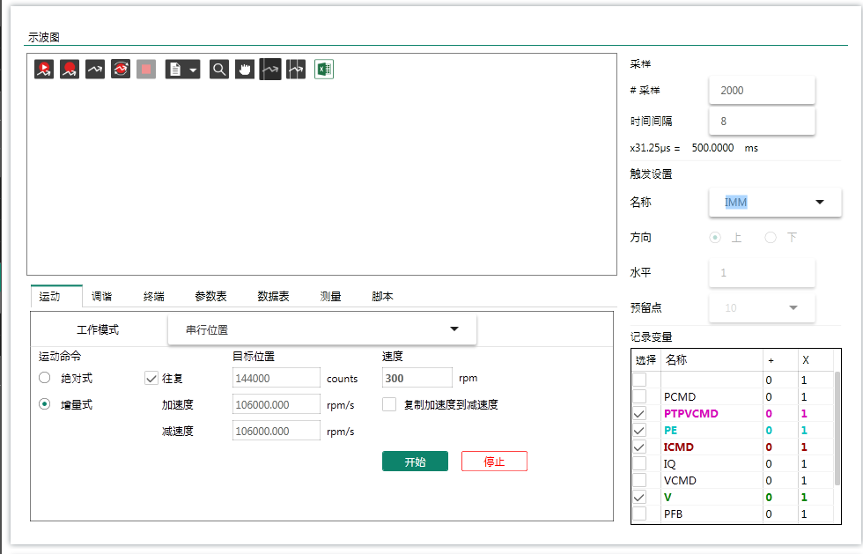




单击示波图界面“运动并记录”按钮，执行运动，并绘出已选择的变量的轨迹
注: 若设定的记录时间不够，将无法看到完整的运动轨迹。请增加记录时间
点击它，能让电机运动一次所要的距离（往返循环）。
记录并获取
停止连续抓图
点击可放大所抓波形图
第一光标，第二光标，可随意将光标放在自己想要的地方，测量变量值
变量图，勾选界面所要测量的变量，驱动电机运动一个距离，点击测量，可以看出变量的数值大小。此是调试过程中反复使用的

Slide 20
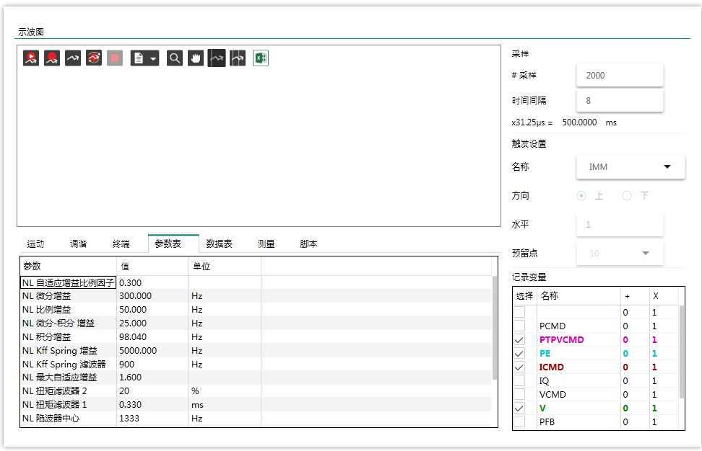
各个增益主要作用
1. 平滑处理(增大其值，可设置加减速的变化S曲线的变化，达到平滑加减速的效果)
2.KNLUSERGAIN 自适应增益因子(影响电机的刚性，此值越大，刚性越强，刚性大些，跟随误差减少，过大会产生噪音)
3 KCD (影响电流声，终端输入KCD，增大其值，电流声会下降)
4 .KNLI积分增益(可以增加电机响应性，其值越小，响应越快)
5. 陷波器中心，带宽(影响电机的共振频率，一般不设，除非有大于300Hz的共振点)
6.抑振滤波器(一般不设，除非小于300Hz共振点)
7. 扭矩滤波器NLFILTT1和NLFILTDAMPING(影响电流曲线，此两值过大，过小都不可。滤波器NLFILTT1 越小刚性越大， NLFILTDAMPING越大刚性越大)
8. KFF Spring增益(电机的柔性补偿，降低其值，电机刚性越低，一般不调)
9. 为减少跟随误差(可以增大KNLP比例增益，KNLI 积分增益KNLIV微分-积分增益)
各参数按以下顺序依次进行调整:
1. 低通滤波器 (可选):转矩时间滤波常数 NLFILTT1和阻尼系数
NLFILTDAMPING
2. KNLD 3. KNLP
4. KNLIV 5. KNLI

Slide 21
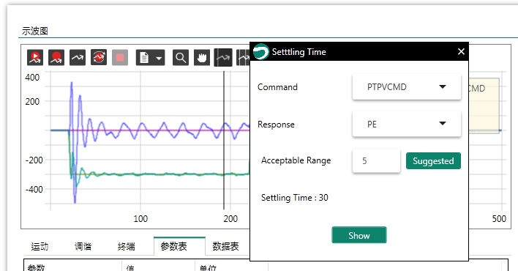
在波形内单击鼠标右键选择setttling Time/显示整定时间
右下角变量PE的单位是1mm,,PEx1000代表PE的测量单位为1um。
在弹出的框里写5，代表5um.点击show
显示整定时为30ms
位置环性能要求， 尽可能小的位置跟随误差（PE）和（或） 尽可 能短的整定时间
点击“Save”按钮保存参数

Slide 22
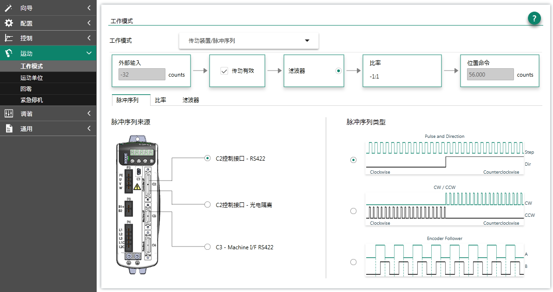
十. 上位设置
①选择选择对应的工作模式:脉冲加方向就选传动装置/脉冲序列,总线模式就选总线周期同步位置
②选择对应的接口和类型

Slide 23
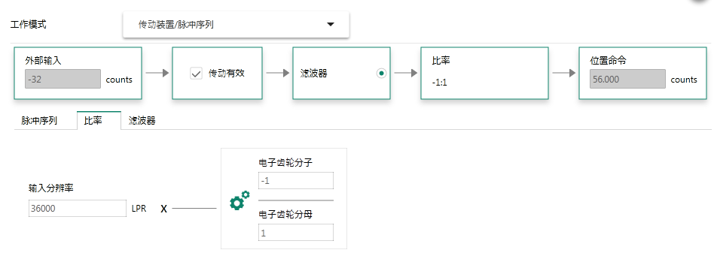
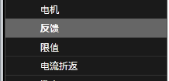
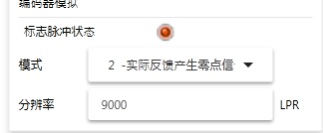
加负号修改电机运行方向
①
齿轮比值（一转脉冲数）
②
注: ① 和②属于四倍的关系
加负号修改编码值显示方向

Slide 24
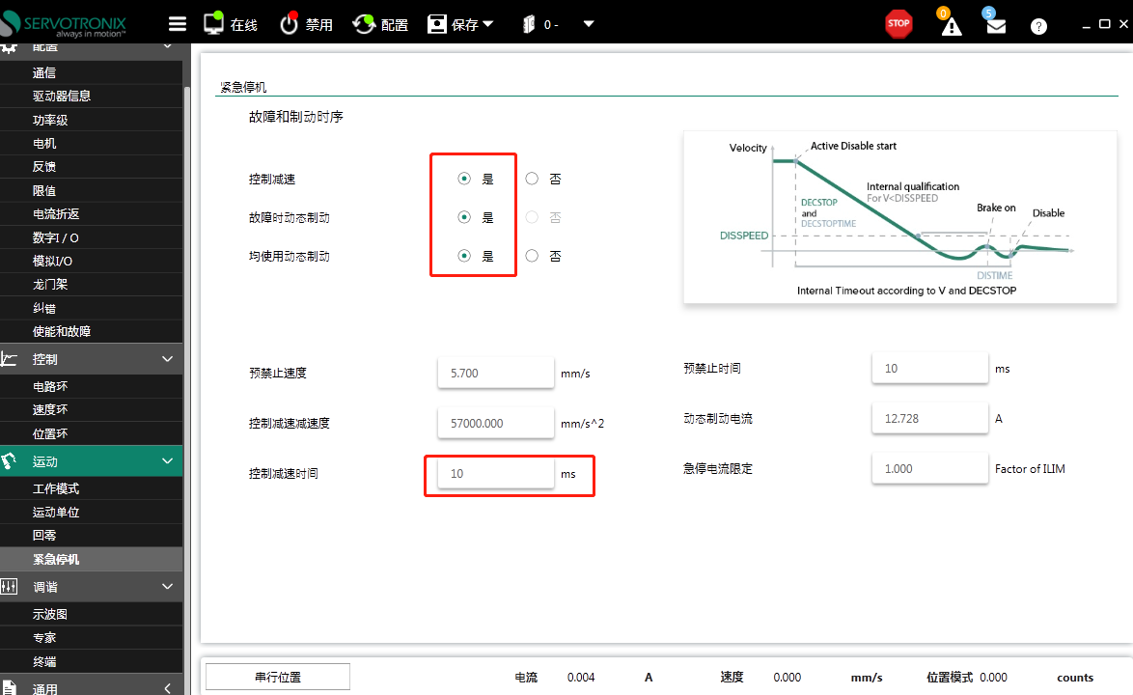
①将制动控制全部启用
②设定控制减速时间(时间不要设置太长）

Slide 25
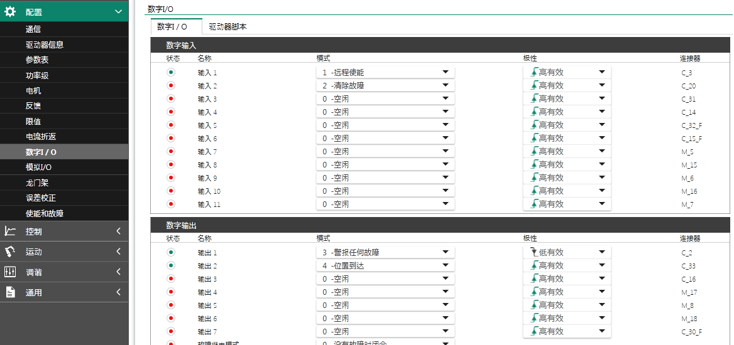
① 设置上位使能输入(注:极性设置为高有效）
②设置上位报警输出信号（注:极性为低有效）

Slide 26
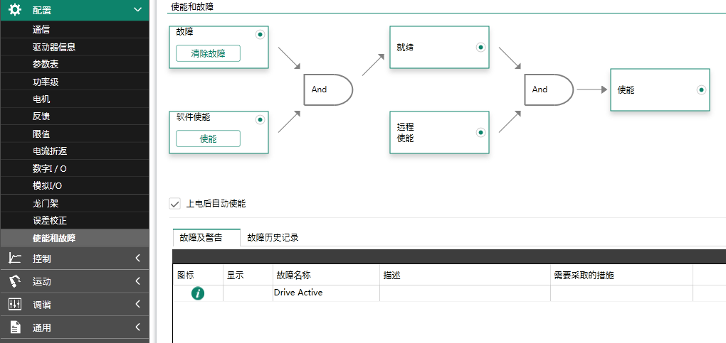
①设置为上电自动使能（注: 给上位控制一定要勾选）
②点软件使能后无报错就证明已经把控制交给了上位（可以用上位控制看是否能正常使能）

Slide 27
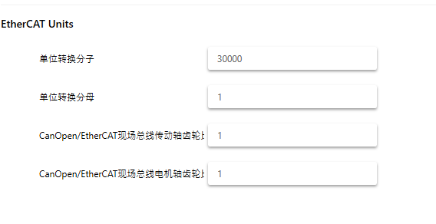
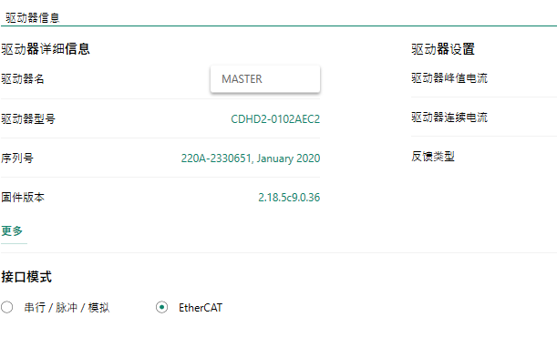
总线配置
1）在运动单位设置总线控制一个极距的脉冲数：单位转换分子；
2）在驱动信息的接口方式：✔EtherCAT;
3)执行驱动保存参数。

Slide 28
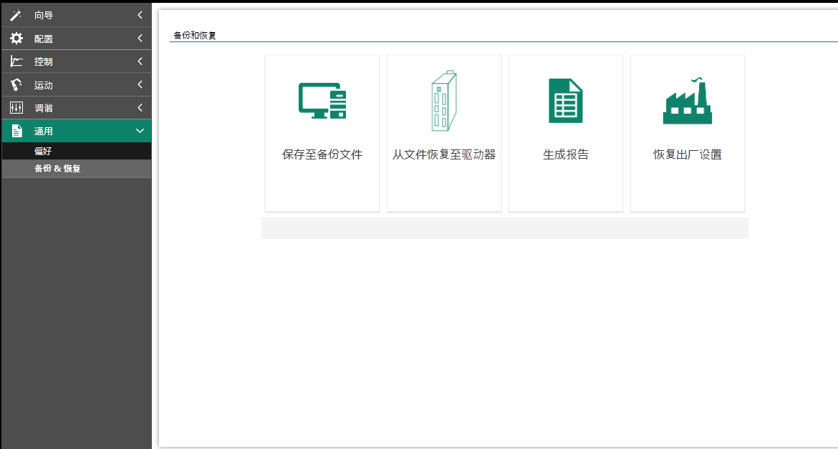
十一. 备份/恢复驱动器参数
备份驱动器配置备份:
1 首先，在电脑上新建一个文件夹，以便存放多轴（多驱动器）
2.选择保存至备份文件名称最好以轴命名 (如.贴合Y轴.ssv)以便区分放置指定路径文件夹内
恢复驱动器配置:
1. 首先，在备份和恢复参数界面点击:“从文件恢复到驱动器“ 菜单，弹出对话框，选择被选参数文件SSV
2.下载时有下载进度条显示，下载完成时，下载进度条满格

Slide 29
十二. 常见故障报警及调试问题
一般常见报警：
R4-----------------------------编码器线没接触好，读书头没有安装好
负载估算为0----------------查看，速度，电流限定有没改为最大值。
驱动器折返电流------------检查折返电流设置合理
R25----------------------------脉冲+方向的线没接触好（通俗说上位线没接触好）
针对调试过中出现的现象，有针对性地调试：
1 声音过大--------------------------调自适应增益因子、平滑处理、终端输入KCD、KCI 、KCP 和扭矩滤波器阻尼系数KNLFILTDAMPING和转矩滤波时间常数KNLFILTT1
2 速度响应性差--------------------调速度环微分KNLD，提高速度环响应性
3 跟随误差PE过大----------------调KNLP比例增益，KNLI积分增益，KNLIV微分-积分增益、
4 电流声过大-----------------------调KCD，在“终端“输入KCD，降低转矩滤波器时间常数NLFILTT1和阻尼参数

Slide 30
谢谢聆听！

